Slide 1
Каждый раз, как происходит то или иное явление, – особенно если это что-то новое, – вы должны задать себе вопрос: «в чем здесь причина? Почему так происходит?» и рано или поздно вы эту причину поймете. Майкл Фарадей
Формирование научного мировоззрения обучающихся 9-х классов при решении качественных задач в рамках подготовки к ОГЭ по физике

Slide 2
Классификация задач по физике
Способы классификации | Виды задач
по характеру и методу исследования | вычислительные (количественные); логические (качественные)
по способу выражения условия | текстовые; графические; экспериментальные; задачи-рисунки
по способу решения | экспериментальные; вычислительные; логические
по содержанию | абстрактные; конкретные с политехническим содержанием; исторические; занимательные; исследовательские; творческие
по степени сложности | простые; сложные; повышенной сложности; олимпиадные

Slide 3
Формированием научного мировоззрения через решение качественных задач
Понимание сути физических процессов (Формирование научной картины мира)
Развитие критического мышления
Формирование системного подхода (Укрепление научных знаний)
Развитие любознательности (Повышение интереса к науке)

Slide 4
Качественные задачи оказывают значительное влияние на развитие критического мышления
Анализ и синтез информации
Логическое рассуждение
Оценка альтернативных решений
Применение знаний в новой ситуации
Развитие способности к обобщению

Slide 5
Виды качественных задач
Объяснительные задачи
Прогностические задачи
Сравнительные задачи
Интерпретационные задачи
Экспериментальные задачи
Задачи на применение законов
Комбинированные задачи

Slide 6
Изменения в КИМ 2025 года по сравнению с 2024 годом
Одна из качественных задач переведена в форму задания с кратким ответом.
Уменьшен объём текста физического содержания, к которому предлагается только одно задание на применение информации из текста в новой ситуации.
Задания 18 и 19 представляют собой качественные задачи.

Slide 7
Решение качественных задач имеет следующие этапы:
Анализ условия задачи, понимание главного вопроса задачи
Анализ физических явлений, описанных в задаче, введение дополнительных уточняющих условий
Составление плана решения задачи
Осуществление плана решения задачи
Проверка ответа

Slide 8
Методы повышающие эффективность подготовки к ОГЭ по физике в части решения качественных задач:
Метод аналогий
Моделирование и эксперименты
Обсуждение и групповая работа
Разбор реальных жизненных ситуаций
Использование мультимедийных материалов
Рефлексия и самооценка
Игровые элементы

Slide 9
Ресурсы для подготовки к ОГЭ по физике (к решению качественных задач)
Учебники и учебные пособия
Официальные материалы ФИПИ
Онлайн-ресурсы и платформы (РешуОГЭ; Яндекс.Репетитор; InternetUrok.ru; Foxford; ЯКласс
Онлайн-учебники и пособия (Stepik.org; Lectoriy.Ru)
Форумы и сообщества (Physics Forums; VK-сообщества по физике)
Видеоразборы и вебинары
Дополнительная литература

Slide 10
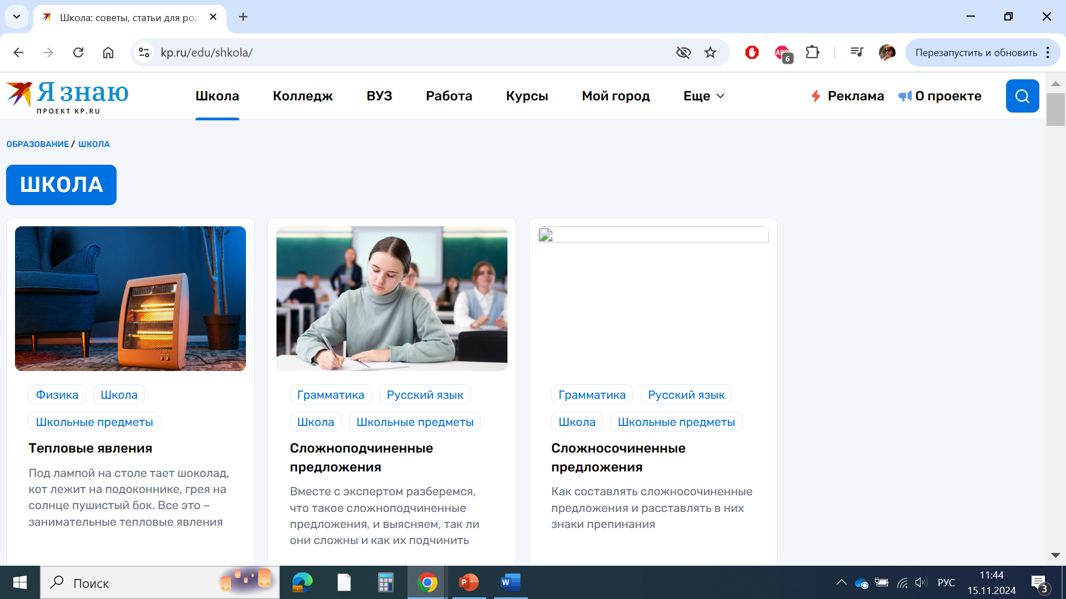
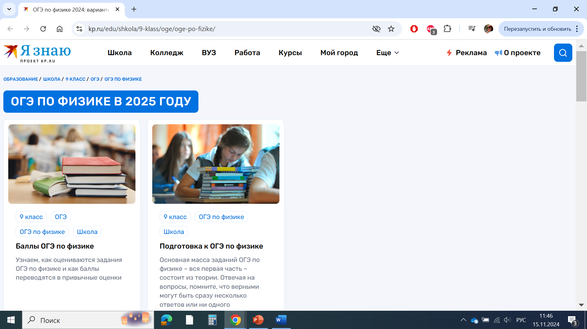
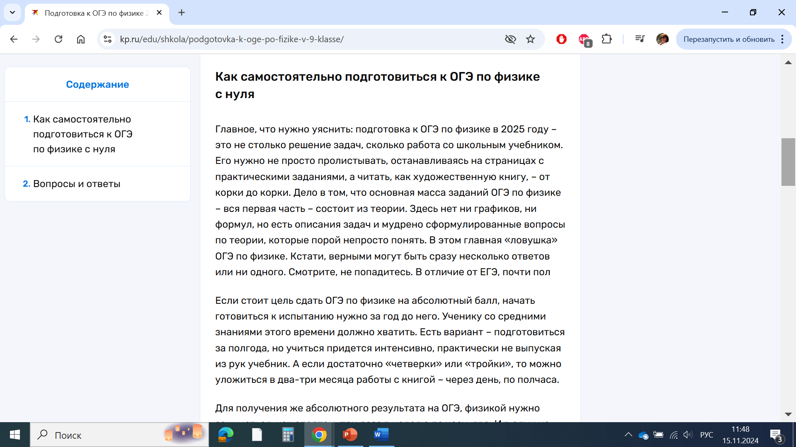

Slide 11
Ресурсы для подготовки к ОГЭ по физике (к решению качественных задач)
Учебники и учебные пособия
Официальные материалы ФИПИ
Онлайн-ресурсы и платформы (РешуОГЭ; Яндекс.Репетитор; InternetUrok.ru; Foxford; ЯКласс
Онлайн-учебники и пособия (Stepik.org; Lectoriy.Ru)
Форумы и сообщества (Physics Forums; VK-сообщества по физике)
Видеоразборы и вебинары
Дополнительная литература

Slide 12
Решение качественных задач по физике – эффективный метод формирования научного мировоззрения школьников. Навыки, сформированные при решении качественных задач важны не только для успешного прохождения экзаменационных испытаний, для дальнейшей учебы и профессиональной деятельности, но они и помогают учащимся становиться осознанными и грамотными гражданами, способными ориентироваться в современном мире науки и технологий.

Slide 13
Формирование научного мировоззрения обучающихся 9-х классов при решении качественных задач в рамках подготовки к ОГЭ по физике
Семеняченко Е.Ю.,
МБОУ «СОШ №12»

